Slide 1
计算机中的数制及转换
周庆国 zhouqg@lzu.edu.cn
狄长艳 dizhy@lzu.edu.cn

Slide 2

二进制
计算机中采用0和1两种状态来表示数据。
简单、简单、简单。
第一台采用二进制的计算机是EDVAC。
Notes:
北方有佳人。绝世而独立。一顾倾人城。再顾倾人国。宁不知倾城与倾国。佳人难再得。
闭上眼睛，想象你以穿越历史，来到了，西周末期。周幽王为搏佳人一笑，点燃烽火，戏弄诸侯。
睁开眼睛，我们今天的话题就从烽火戏诸侯开始说起。烽火是古代的一种通敌情传递工具。
点燃烽火表示有敌人入侵，熄灭烽火表示安全。在古代相对薄弱的科技发展水平，采用这种简单的方式，做到了远距离信息传递。高效，便捷。
而现代计算机内部数据处理，也只有两个状态0和1，这种数据表示方式，我们称为二进制。
在前一章中我们知道第一台电子计算机采用十进制，结构复杂，体积庞大，冯诺依曼为了简化逻辑设计，引入了二进制，原因无他，就是简单、简单。 比如能表示两个状态的电子器件很多，而且很容易实现。开关的接通和断开、晶体管的导通和截止、磁原件的正负剩磁、电位电平的高低等都可以表示0和1两个数。

Slide 3
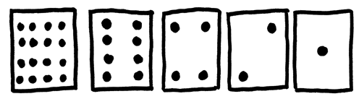


二进制规则
技术符号：0、1；
基数为2；计数规则为逢二进一。
位权：X二进制数制的某一位i所代表的十进制数值N=2^{i-1}。
Notes:
为了让大家更好的理解二进制，这里我设计了一个游戏，请5个同学到前面来，我们来直观的理解一下什么是逢二进一。
每个同学按照你所占的位置，分别代表二进制的个位、十位、百位。每个同学只有两个状态：0和1，0面对黑板，1面对观众。当低位同学要向高位进位时，
好了，我们从0开始累加，请游戏的同学根据我说出的数字改变你的状态，是0还是1。也就是你该不该转身。你可以打他一下，作为示意。。
在这期间，请观众着重观察当我说1，2，4，8，32时各位同学的状态。
根据刚才的游戏，大家有没有注意到一个规律，二进制的每一位和十进制的对应关系，

Slide 4
二进制转化成十进制
其中：Ai是该数第i位上的数码，n为整数部分位数，
m为小数部分位数。
练习：

Slide 5
N进制转化成十进制
其中：N为基数，Ai是该数第i位上的数码，m为
小数部分位数，n为整数部分位数，起始值为0
Notes:
从刚才的游戏，我们总结一下二进制如何转化成十进制？ 1）对于没有小数位数的二进制，其转化规律是各位的值x各位的权。
2）对于有小数的二进制如何处理？
3）这一规律不仅对二进制有效，对所有进制都有效

Slide 6
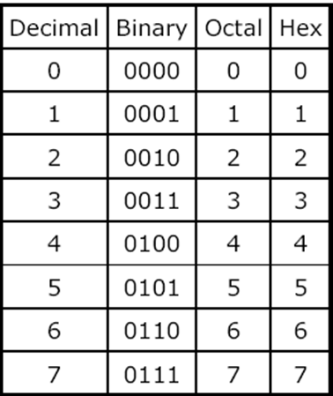
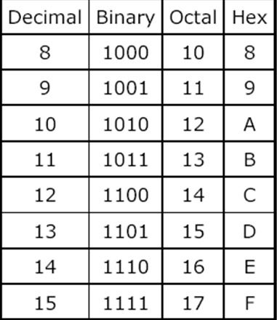
八进制和十六进制
八进制：
技术符号：0、1、2、3、4、5、6、7
基数为8；计数规则为逢八进一。
十六进制：
技术符号：0、1、2、3、4、5、6、7、8、9、A、B、C、D、E、F
基数为16；计数规则为逢十六进一。

Slide 7
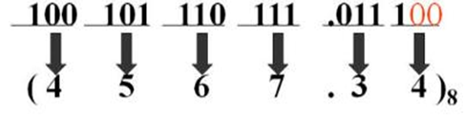

二进制和八进制转换
整数部分：从右向左三位并一位
小数部分：从左向右三位并一位
二进制
八进制
一位拆三位
Example：
二进制
十六进制

Slide 8
二进制和十六进制转换
整数部分：从右向左四位并一位
小数部分：从左向右四位并一位
二进制
十六进制
一位拆四位
0001 1100 1011.1101 1000
Example：
( 1 D C. E 8)₁₆
八进制
十六进制

Slide 9
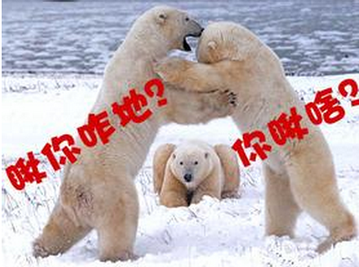
头脑风暴--敢不敢试一试
(1001111)₂ = 1×2⁰＋1×2¹＋1×2²＋1×2³＋
0×2⁴＋0×2⁵＋1×2⁶＝79
(0.1101)₂ =1×2⁻¹＋1×2⁻²＋0×2⁻³＋1×2^{‑4}
=0.8125
(3DB)₁₆ =B×16⁰＋D×16¹＋3×16²=987
(111001.011)₂＝(111,001.011)₂＝(71.3)₈
(127.72)₈ ＝(001,010,111.111,010)₂
＝ (1010111.11101)₂

Slide 10
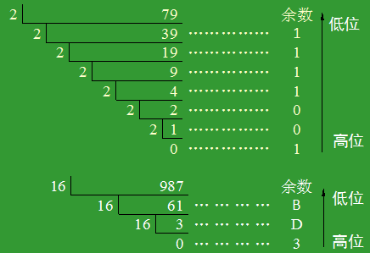
十进制如何转换成二进制？
整数、小数部分分别转换
整数部分：除N取余法、倒除法

Slide 11
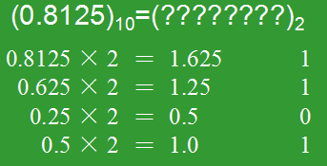

小数部分：乘N取整

Slide 12


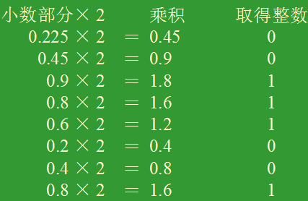
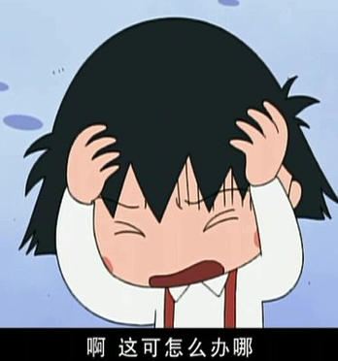
试一试吧！
Notes:
再乘下去，小数部分将永远不会为0。按照指定的精度，取若干位小数截止。

Slide 13
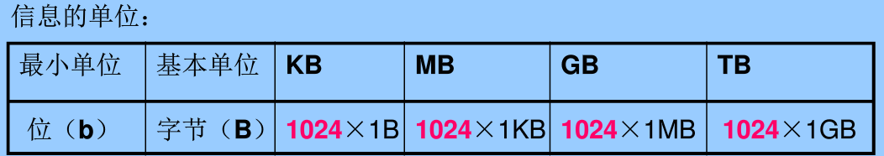
Bit & Byte
现代计算机中，位是最小的单位b（bit）。
常用的单位 Byte ：8个二进制bit；

Slide 14
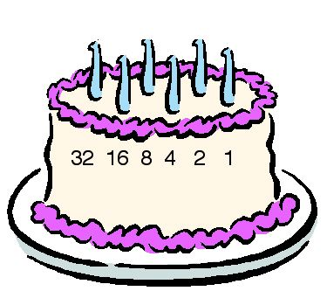
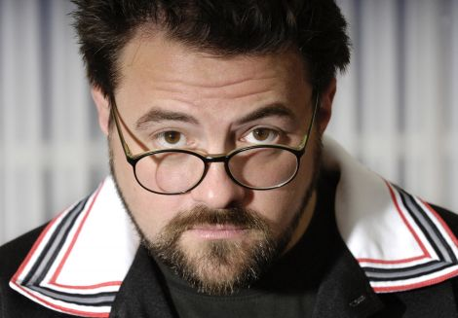
过生日
从二进制规律中看二进制如何快速转换成十进制
3
Mikle, 1973-11-16
Notes:
十进制转换成二进制，我们还没有学习，但这并不妨碍我们采用一种简单的方法将这个42变成十进制。

Slide 15
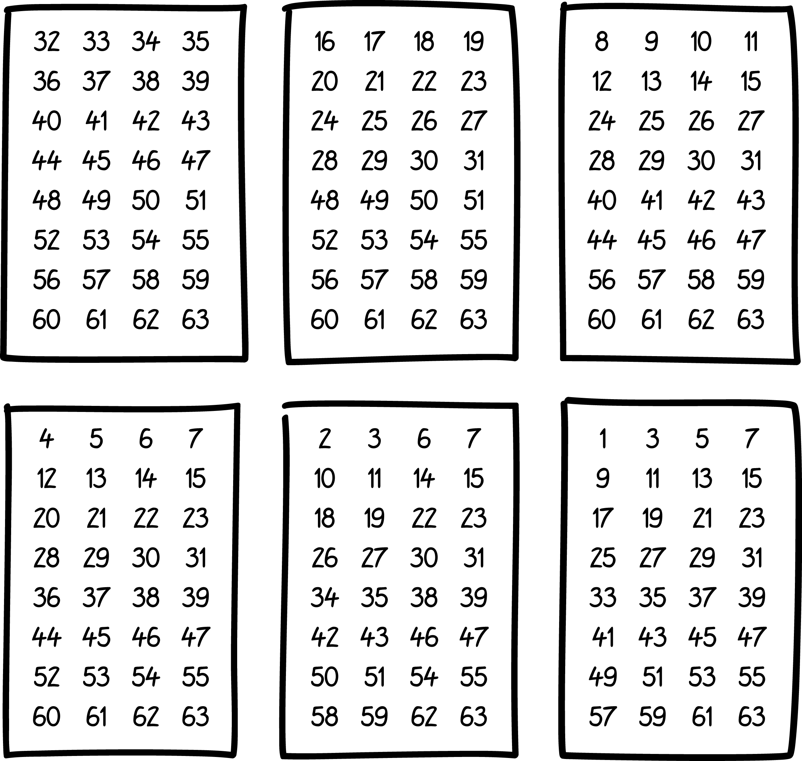
神奇的读心术
Notes:
我要告诉大家，我会读心术，你心里面想的什么我一清二楚，不信我们来试试吧。
这个图片上有很多数字，你随便选一个数字记在心里，然后告诉我你选的这个数字在哪个卡片上出现，我就能告诉你，你的选择是什么？

Slide 16
Thank You！

